Slide 1

Az Európai Unió Bíróság
Uniós bíráskodás és bírósági eljárások
dr. Mernyei Ákos
akos.mernyei@me.gov.hu

Slide 2

Az Európai Unió Bírósága
Forrás: https://www.eipa.eu

Slide 3
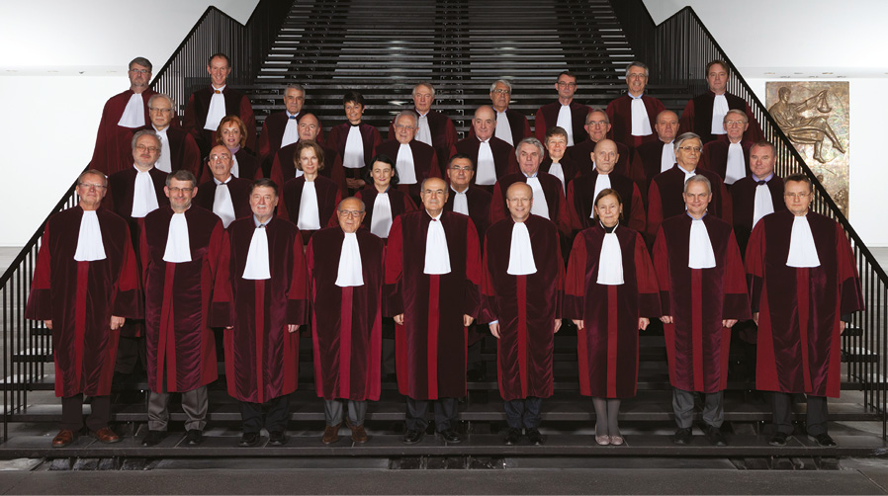
Az Európai Unió Bírósága
Szerep: legfontosabb szerepe, hogy az európai uniós jogszabályokat a tagállam azonos módon értelmezzék és alkalmazzák, továbbá hogy az uniós országok és intézmények betartsák az EU-jogszabályokat
Tagok: Bíróság: tagállamonként 1 bíró, továbbá 11 főtanácsnok
  Törvényszék: mindegyik EU-országból 2 bíró
Székhely: Luxemburg
További információkért klikk: LINK, valamint LINK
Forrás: https://www.eurescom.eu

Slide 4
Az Európai Unió Bíróságának összetétele
Az Európai Unió Bíróságát 2 igazgatási fórum alkotja:
Bíróság foglalkozik a tagállami bíróságok által benyújtott előzetes döntéshozatal iránti kérelmekkel, valamint egyes megsemmisítés iránti keresetekkel és fellebbviteli kérelmekkel is.
Törvényszék elbírálja a megsemmisítési kereseteket, amelyeket magánszemélyek, vállalatok és a tagállami kormányok nyújtanak be hozzá. Ez a testület döntést hoz a versenyjoggal, állami támogatással, kereskedelemmel, mezőgazdasággal és védjegyekkel kapcsolatos ügyekben.
A bírókat és a főtanácsnokokat a tagállamok kormányai közösen nevezik ki. Megbízatásuk 6 évre szól és megújítható. Mind a Bíróság, mind a Törvényszék bírái elnököt választanak maguk közül, aki 3 éven át irányítja a testületet. Mindkét elnök mandátuma megújítható.

Slide 5
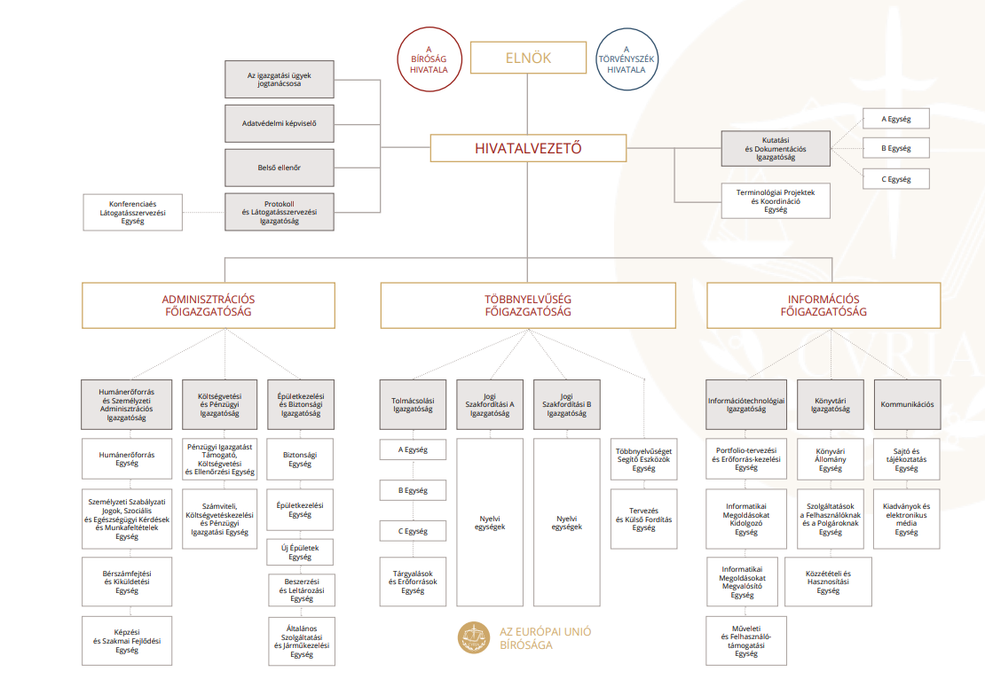
Forrás: https://curia.europa.eu

Slide 6
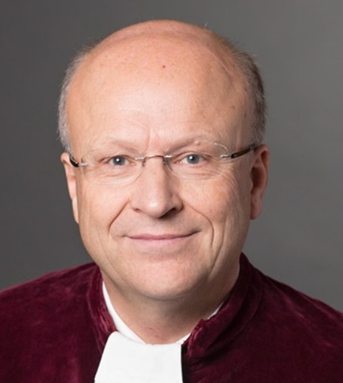
Bíróság
Az Európai Unió Bírósága
27 bíró és 11 főtanácsnok alkotja a Bíróságot.
A bírákat és a főtanácsnokokat a tagállamok kormányai nevezik ki. Megbízásuk hat évre szól, és megújítható.
Olyan személyek lehetnek bírák, akiknek függetlenségéhez nem férhet kétség, és akik megfelelnek az országukban a legmagasabb bírói tisztségekbe történő kinevezéshez szükséges feltételeknek, elismert szakértelemmel rendelkező jogtudósok.
Forrás: https://www.europeanlawinstitute.eu
Koen Lenaerts (Belgium)
jogi diploma és jogi doktorátus (Katholieke Universiteit Leuven); Master of Laws, Master in Public Administration (Harvard University);
1989. szeptember 25-től 2003. október 6-ig az Elsőfokú Bíróság bírája; 2003. október 7-től a Bíróság bírája; 2012. október 9-től 2015. október 7-ig a Bíróság elnökhelyettese; 2015. október 8-től a Bíróság elnöke.
Közel 30 éves bírói tapasztalattal rendelkezik.

Slide 7
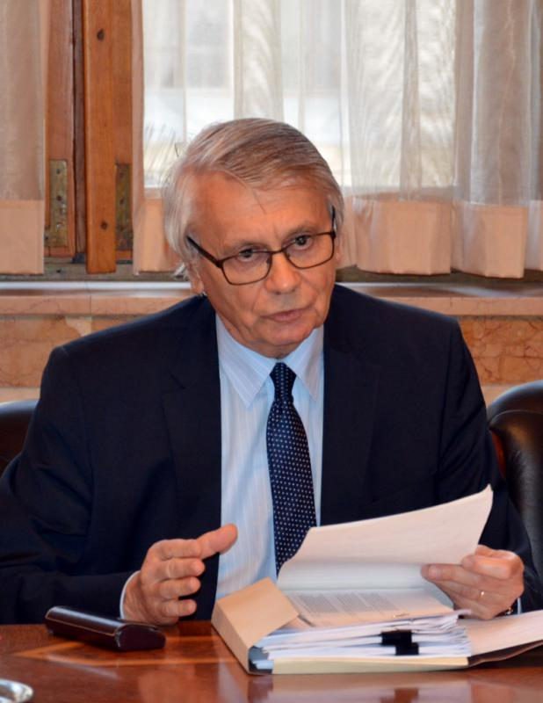
Bíróság
Az Európai Unió Bírósága
A Bíróság elnökét és elnökhelyettesét a bírák maguk közül választják meg hároméves, megújítható időtartamra.
Az elnök irányítja a Bíróság munkáját, és elnököl a legnagyobb létszámú ítélkező testületek tárgyalásain, illetve tanácskozásain.
A főtanácsnokoknak az a feladata, hogy a Bíróság előtt folyamatban lévő ügyekben előterjesszék jogi szakvéleményüket.
Forrás: https://kuria-birosag.hu
Juhász Endre
magyar jogász, diplomata, volt miniszter,
József Attila Tudományegyetem Jogtudományi Karán 1967-ben szerzett jogi doktorátust. Emellett a Strasbourgi Egyetemen nemzetközi összehasonlító jogot hallgatott.
1992-ben Nemzetközi Gazdasági Kapcsolatok Minisztériumának főtitkára és az európai ügyek hivatalvezetője lett. 1993-ban a minisztérium közigazgatási államtitkárává nevezték ki.
1995-ben Magyarország az Európai Unióhoz akkreditált nagykövete lett. Ilyen minőségében 1998-tól a csatlakozási tárgyalások főtárgyalója is volt.
2004-ben az Európai Unió Bíróságának tagja lett.

Slide 8
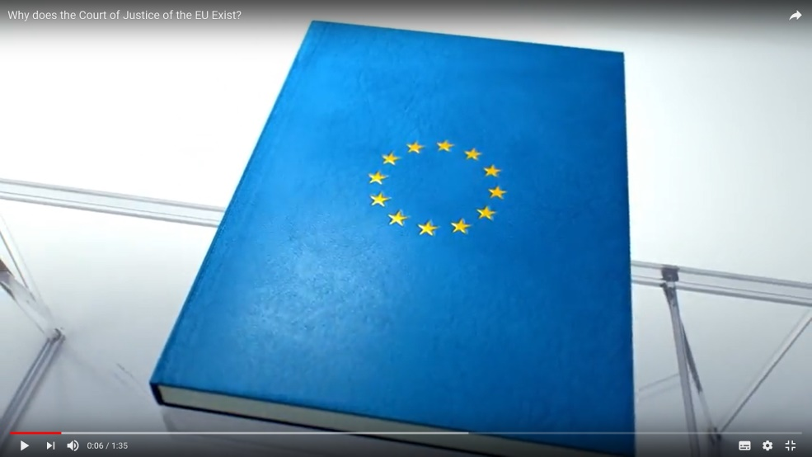
Az Európai Unió Bírósága
Bíróság hatásköre
Uniós jog kikényszerítése a tagállamokkal szemben
Előzetes döntéshozatali eljárások
Kötelezettségszegési eljárások
Uniós jog kikényszerítése az EU intézményekkel szemben
Uniós aktusok bírói felülvizsgálata - részben
Egyes semmisségi eljárások
Egyes mulasztási eljárások
Fellebbezés jogi kérdésben (Törvényszék döntései ellen)
További információkért klikk: LINK

Slide 9
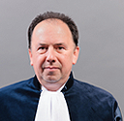


Törvényszék
Az Európai Unió Bírósága
A Törvényszéket tagállamonként két-két bíró alkotja.
A bírákat a tagállamok kormányai nevezik ki. Megbízásuk hat évre szól és megújítható.
A Törvényszék elnökét a bírák maguk közül választják meg hároméves időtartamra. A hivatalvezetőt is a bírák nevezik ki hatéves időtartamra.
Csehi Zoltán
magyar jogász, művészettörténész
2016. április 13.-tól a Törvényszék bírája.
Berke Barna
magyar jogász, az Igazságügyi Minisztérium európai uniós és nemzetközi igazságügyi
együttműködésért felelős államtitkára (2014–2016);
2016. szeptember 19-től a Törvényszék bírája.
Forrás: https://curia.europa.eu
Forrás: https://curia.europa.eu
Marc van der Woude
holland jogász
2010. szeptember 13-tól a Törvényszék bírája.
2019. szeptember 27-től a Törvényszék elnöke.
Forrás: https://www.kormany.hu

Slide 10
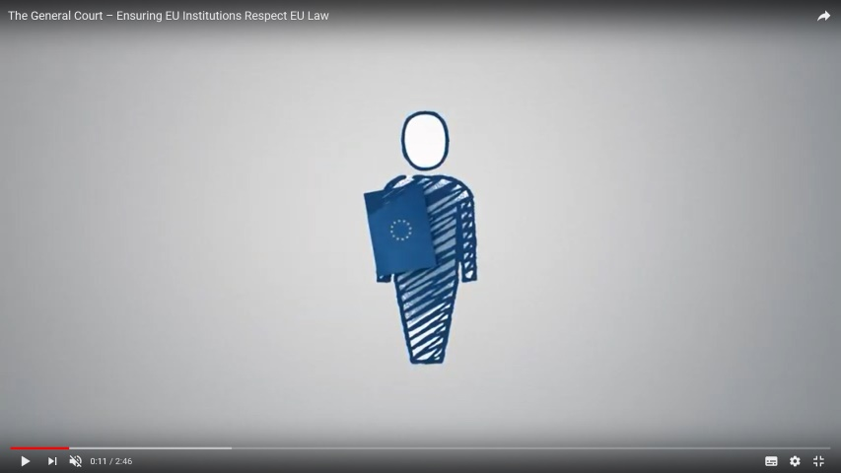
Az Európai Unió Bírósága
Törvényszék hatásköre
Uniós aktusok bírói felülvizsgálata:
Egyes semmisségi eljárások
Egyes mulasztási eljárások
Kártérítési ügyek (az Európai Unió intézményei, szervei, illetve hivatalai vagy alkalmazottaik által okozott kár megtérítésére irányuló keresetek)
Unió által vagy nevében kötött közjogi vagy magánjogi szerződésekben foglalt választottbírósági kikötés alapján történő eljárás
EU védjegyekkel kapcsolatos eljárások (az Európai Unió Szellemi Tulajdoni Hivatala (EUIPO) és a Közösségi Növényfajta-hivatal (CPVO) ellen indított, szellemi tulajdonnal kapcsolatos keresetek)
További információkért klikk: LINK

Slide 11
Hogyan végzi munkáját az Európai Unió Bírósága?
A Bíróság az elé kerülő ügyek esetében kijelöl egy bírót (ún. előadó bírót) és egy főtanácsnokot, hogy az adott ügyben eljárjon.
Az eljárás 2 szakaszból áll:
Írásbeli szakasz
Írásos észrevételeket a tagállami hatóságok, uniós intézmények vagy magánszemélyek is nyújthatnak be a Bíróságnak.
  Ezután az előadó bíró összefoglalja a beadványokat, amelyeket a Bíróság általános értekezlete megvitat.
  A Bíróság döntést hoz arról, hogy:
    hány bíró foglalkozik majd az üggyel. Az ügy fontosságának és összetettségétől függően a Bíróság vagy teljes ülésben, vagy a 15 bíróból álló nagytanácsban, vagy 5, illetve 3 tagú tanácsban jár el.
    szükség van-e tárgyalásra, vagy arra, hogy a főtanácsnok indítvány formájában ismertesse véleményét az ügyről.

Slide 12
Hogyan végzi munkáját az Európai Unió Bírósága?
Szóbeli szakasz (nyilvános tárgyalás):
  A felek ügyvédei a főtanácsnok és a bírák előtt előadják az üggyel kapcsolatos álláspontjukat, akik ezt követően kérdéseket tehetnek fel nekik.
  Amennyiben az ügy elbírálásához szükség van a főtanácsnok indítványára, akkor néhány héttel a nyilvános tárgyalás után sor kerül az indítvány ismertetésére.
  Ez után a bírák megvitatják az ügyet, és ítéletet hoznak.
A Törvényszék előtt lefolytatott eljárások hasonlóan folynak le, azzal a különbséggel, hogy az ügyek legnagyobb részét 3 bíróból álló tanács tárgyalja, és az eljárásban nem vesznek részt főtanácsnokok.

Slide 13
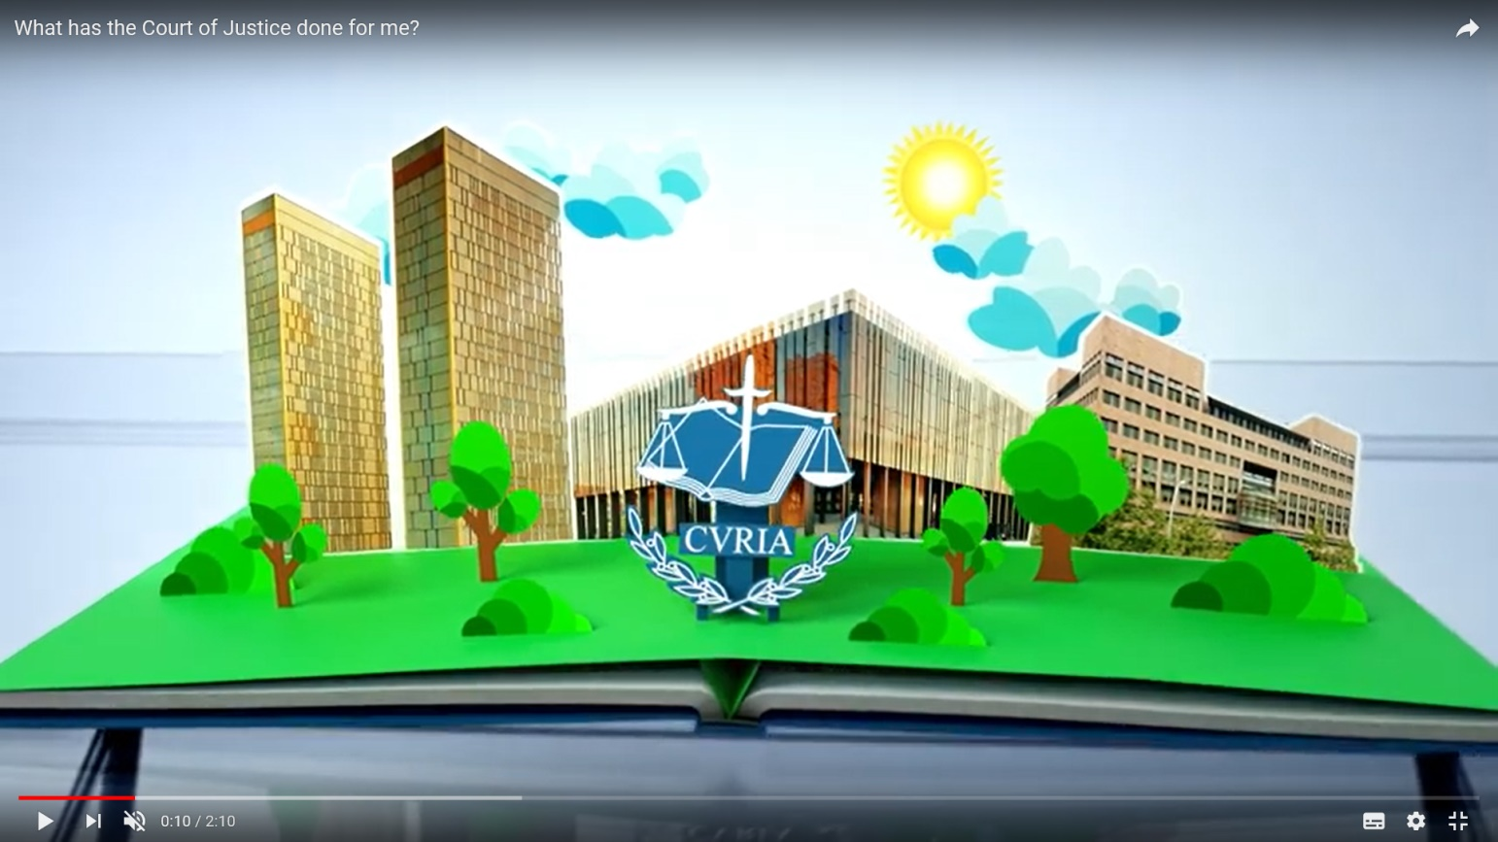
Hogyan végzi munkáját az Európai Unió Bírósága?
További információkért klikk: LINK

Slide 14
Az eljárás megindítása és az írásbeli szakasz
Az előzetes döntéshozatali eljárás
A tagállami bíróság kérdéseket terjeszt elő az uniós jog értelmezésére vagy érvényességére vonatkozóan.
A fordítószolgálat az Unió hivatalos nyelveire lefordítja a kérelmet, amelyet a hivatalvezető kézbesít a részt vevő feleknek, a tagállamoknak és az Unió intézményeinek.
A hivatalvezető a Hivatalos Lapban közleményt tesz közzé. A felek, a tagállamok és az intézmények írásbeli észrevételeiket a Bíróság elé terjeszthetik, melyre 2 hónap áll rendelkezésre.
Közvetlen kereset alapján indult eljárások és fellebbezések
Csak a Hivatalhoz címzett írásbeli keresetlevéllel lehet a Bírósághoz fordulni.
A hivatalvezető a kérelem jogalapjának és a felperesi kereseti kérelmet megjelölve, a keresetet közzéteszi az Európai Unió Hivatalos Lapjában.
A keresetet kézbesítik a többi félnek, akik ellenkérelmet vagy válaszbeadványt terjeszthetnek elő a kézbesítéstől számított két hónapon belül.
A fenti két keresettípus esetén a Bíróság elnöke egy előadó bírót, az első főtanácsnok pedig egy főtanácsnokot jelöl ki arra, hogy figyelemmel kísérjék az ügy lefolytatását.

Slide 15
Szóbeli szakasz
Előkészítő intézkedések
Az írásbeli szakasz lezárása után a felek három héten belül nyilatkozhatnak arról, hogy kérik-e tárgyalás megtartását, és ha igen, miért.
A Bíróság határoz arról, hogy szükséges-e bizonyítás felvétel, hogy az ügyet melyik ítélkező testület elé utalják, valamint hogy szükséges-e nyilvános tárgyalást tartani, amelynek határnapját az elnök tűzi ki.
A nyilvános tárgyalás és a főtanácsnok indítványa
Ha a Bíróság úgy dönt, hogy tárgyalást tart, az ügyet nyilvános tárgyaláson, az ítélkező testület és a főtanácsnok előtt folytatják le.
A bírák és a főtanácsnok kérdéseket tehetnek fel a feleknek, majd néhány héttel később, nyilvános tárgyaláson, a főtanácsnok ismerteti indítványát a Bíróság előtt.
A tárgyalás során a főtanácsnok részletesen elemzi a jogvitát, majd a Bíróság elé terjeszti válaszjavaslatát, amely álláspontja szerint a felmerült probléma eldöntésére alkalmas.
Ezzel az eljárás szóbeli szakasza lezárul.
Ha a Bíróság úgy ítéli meg, hogy az ügy semmilyen új jogkérdést nem vet fel, a főtanácsnok meghallgatását követően határozhat úgy, hogy a főtanácsnok indítványa nélkül kerül sor az ügy elbírálására.

Slide 16
Ítéletek
A bírák az előadó bíró által készített ítélettervezet alapján határoznak.
Az adott tanács bármelyik bírája javasolhat módosításokat.
A Bíróság egyszerű többséggel határoz.
Csak azok a bírák írják alá az ítéletet, akik a szóbeli tanácskozáson részt vettek.
Az ítéleteket nyilvános ülésen hirdetik ki.
Az ítéleteket és a főtanácsnoki indítványokat a kihirdetés, vagy az ismertetés napjától a CURIA honlapon elérhető.
Később ezeket legtöbb esetben közzéteszik a Határozatok Tárában.
További hasznos linkek:
E-Curia bemutatása
Határozatok Tárának bemutatás
Határozatok Tára

Slide 17
A különleges eljárások
Egyszerűsített eljárás
Ha az előzetes döntéshozatalra előterjesztett kérdés azonos egy olyan kérdéssel, amellyel kapcsolatban a Bíróság már korábban határozatot hozott, vagy ha a kérdésre adandó válasz egyértelműen levezethető az ítélkezési gyakorlatból, a Bíróság indokolt végzéssel határozhat, amelyben utal a korábbi ítéletre vagy az ítélkezési gyakorlatra.
A gyorsított eljárás
Az ügy rendkívüli sürgőssége esetén a Bíróság a lehető leggyorsabban, ezen ügyeknek feltétlen elsőbbséget biztosítva határoz.
Az egyik fél által benyújtott kérelemre a Bíróság elnöke határoz arról, hogy az ügy rendkívüli sürgőssége miatt a gyorsított eljárás indokolt-e.
Az előzetes döntéshozatali eljárás esetében is alkalmazható gyorsított eljárás. Ebben az esetben a nemzeti bíróság kérheti a gyorsított eljárást, úgy hogy kérelmében kifejti a rendkívüli sürgősségét megalapozó körülményeket is.

Slide 18
A különleges eljárások
A sürgősségi előzetes döntéshozatali eljárás (PPU)
Ez az eljárás lehetővé teszi a Bíróság számára, hogy a szabadság, a biztonság és a jog érvényesülésén alapuló térségre vonatkozó legérzékenyebb kérdéseket (polgári és büntetőügyekben folytatott rendőrségi és igazságügyi együttműködés, valamint a vízumok, a menekültügy, a bevándorlás és a személyek szabad mozgására vonatkozó egyéb politikák) lényegesen rövidebb idő alatt bírálja el.
A sürgősségi előzetes döntéshozatali eljárásban elbírált ügyeket külön e célból kijelölt öt bíróból álló tanács elé utalják, és az írásbeli szakasz főként elektronikus úton folyik, és korlátozott az írásbeli észrevételt tehető felek száma, valamint annak hossza is.
Az ideiglenes intézkedés
Az ideiglenes intézkedés célja a valamely intézmény által hozott, keresettel megtámadott jogi aktus végrehajtásának felfüggesztése, vagy a felet fenyegető súlyos és helyrehozhatatlan sérelem bekövetkezésének elhárításához szükséges más ideiglenes intézkedés meghozatala.

Slide 19
Az eljárás költségei
A Bíróság előtti eljárás ingyenes.
A nemzeti bíróság előtt eljárásra jogosult ügyvéd költségeit, akit a felek bíznak meg képviseletük ellátásával, nem a Bíróság, hanem a felek fizetik.
Azonban ha a fél nem tudja megfizetni az eljárás költségeit, akkor ügyvédi képviselet nélkül is kérhet költségmentességet.
Utóbbi esetében a kérelemhez csatolni kell a költségmentesség szükségességének igazolásához szükséges iratokat.

Slide 20
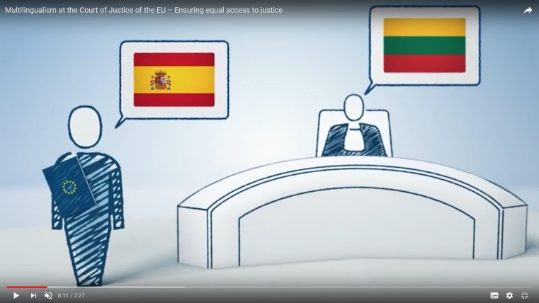
Nyelvhasználat
Az uniós bíróságok előtt indított minden egyes eljárás esetében az eljárás nyelve a huszonnégy hivatalos nyelv egyike.
Amennyiben a nemzeti bíróság előzetes döntéshozatali eljárásban fordul a Bírósághoz az eljárás nyelve a nemzeti bíróság által használt nyelv.
Közvetlen keresetek esetén a felperes választhatja meg az eljárás nyelvét.
Ha az alperes valamely tagállam, akkor az eljárás nyelve ennek a tagállamnak a hivatalos nyelve, illetve több hivatalos nyelv esetén ezek egyike.
Az eljárás nyelvének meghatározását követően ezt a nyelvet kell használni az egész eljárás alatt.
A Bíróságnak a tanácskozáshoz egy közös nyelvre van szüksége, amely hagyományosan a francia. Tehát a felek által az eljárás nyelvén előterjesztett valamennyi beadványt lefordítják franciára egy belső munkadosszié létrehozása érdekében.
További információkért klikk: LINK

Slide 21
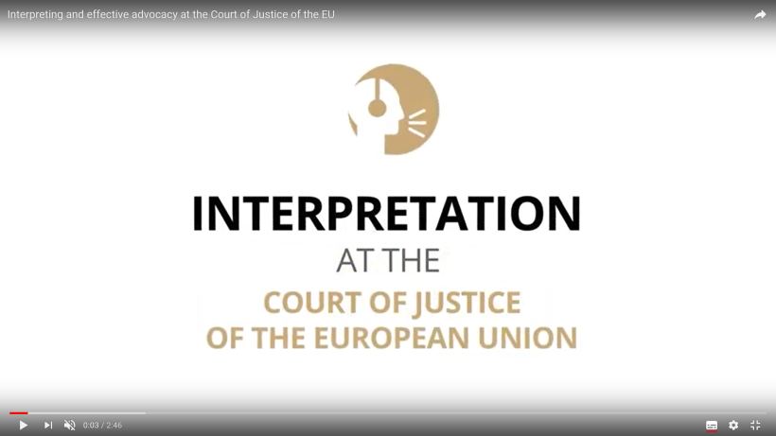
Nyelvhasználat
A szóbeli szakasz során a Tolmácsolási Igazgatóság feladata a felek és a bírák között kommunikáció biztosítása.
Az uniós bíróságok előtti tárgyalások során valamennyi nyelven biztosítják a szinkrontolmácsolást.
A tolmácsolás célja a szóbeli kommunikáció.
A tolmács feladata az előadó üzenetének azonos időben történő hű közvetítése egy másik nyelven.
További információkért klikk: LINK

Slide 22
Az Európai Unió Bírósága előtt indítható eljárások
Főbb eljárás típusok
  Tagállam ellen indítható eljárások (Bizottság - tagállam, tagállam - tagállam): kötelezettségszegési eljárások
  Uniós jogszabályok bírói felülvizsgálata
  Előzetes döntéshozatali eljárások
  Kártérítés érvényesítése
  Nemzetközi szerződések megkötésének véleményezése
  Egyéb külön megállapodás, kikötés, speciális joghatóság

Slide 23
Előzetes döntéshozatali eljárások
Az EU tagállamai alapításkor megállapodtak, hogy a közösségi jogon alapuló igények érvényesítésére nem hoznak létre egy, a tagállamoktól független bírósági szervezetrendszert, hanem az ilyen követeléseket a nemzeti bíróságok előtt kell érvényesíteni.
Az előzetes döntéshozatali eljárás célja, hogy az uniós jogot minden tagállam bírósága egységesen értelmezze és alkalmazza.
Abban az esetben, ha a nemzeti bíróságok előtti jogvitákban belső jog és a közvetlen hatályú uniós jog összevetése merül fel, és így az uniós jogszabály értelmezés válik vitássá, az adott tagállami bíróság az Európai Unió Bíróságához fordulhat előzetes döntésért.

Slide 24
Előzetes döntéshozatali eljárások
EUMSZ 267. cikk
A nemzeti bíróság az uniós joggal kapcsolatban értelmezési kérdést vagy az uniós jog érvényesítésére vonatkozó kérdést utalhatnak az Európai Bírósághoz.
Az eljárás a kérdés megválaszolásáig a nemzeti bíróság által felfüggeszthető.
Az Európai Unió Bíróság megválaszolja a kérdést.
A nemzeti bíróság ennek alapján hozza meg az ítéletét.
Nemzeti bíróság értelmezésre, érvényességre vonatkozó kérdése
Európai Unió Bíróságának válasza
Nemzeti bíróság döntése

Slide 25
Előzetes döntéshozatali eljárások
Legnagyobb jelentőségű eljárás, az ügyek kb. 70-75 %-a előzetes döntéshozatali ügy;
Biztosítja az uniós jog koherenciáját, egységes értelmezését: azt, hogy egy adott uniós jogi rendelkezést minden nemzeti bíróság azonosan értelmezzen;
Az uniós joggal kapcsolatos legfontosabb megállapításokat az EUB előzetes döntéshozatali ügyekben tette pl. szupremácia, közvetlen hatály, közös piacra vonatkozó megállapítások.

Slide 26
Előzetes döntéshozatali eljárások
Mikor kerül sor rá?
Ha a tagállami bíróság megítélése szerint az ítélet meghozatalához szükség van a kérdés eldöntésére, a nemzeti bíróság kérheti az EUB előzetes döntését;
Milyen rendelkezésekkel kapcsolatban kerülhet sor rá?
Uniós jogi aktusok érvényessége, értelmezése
Az EU által kötött nemzetközi egyezmények érvényessége, értelmezése
A Tanács által létrehozott szervek alapokmányainak értelmezése
Általános jogelvek értelmezése
Alapjogok (Alapjogi Charta alapján) értelmezése
De: az EUB esetjoga alapján vannak kivételek az utalási kötelezettség alól! – CILFIT-ügy (lásd.: https://curia.europa.eu/arrets/TRA-DOC-HU-ARRET-C-0283-1981-200406999-05N00.html)
Az alapító szerződések értelmezése
Ha a tagállam olyan bírósága előtt folyamatban levő ügyben merül fel ilyen kérdés, amelynek határozatai ellen a nemzeti jog értelmében nincs jogorvoslati lehetőség, e bíróság köteles az Európai Bírósághoz fordulni.

Slide 27
Előzetes döntéshozatali eljárások
A nemzeti bíróság hatáskörébe tartozik, hogy előzetes döntéshozatal céljából az Európai Bírósághoz fordul-e, függetlenül az alapeljárásban résztvevő felek kezdeményezési szándékától.
A jogvitában érdekelt bármelyik fél is kérelmezheti az előzetes döntéshozatal iránti eljárást, azonban a nemzeti bíróság dönthet az eljárás Európai Bíróság előtt történő megindításáról.
Az Európai Bíróság csak azokról a kérdésről nyilatkozik, amellyel kapcsolatban az előzetes döntéshozatal iránti kérelmet előterjesztették. A nemzeti bíróság kötelessége az alapügyben döntést hozni, és a per tárgyalását mindaddig felfüggeszteni, amíg az Európai Bíróság meghozza a döntését.
Az Európai Bíróságnak válaszolnia kell az előzetes döntéshozatal iránti kérelemben feltett kérdésre. Csak akkor utasíthatja el a nemzeti bíróság által előterjesztett kérelmet, ha az uniós jog kért értelmezése nincs összefüggésben az alapügy tényállásával vagy tárgyával, vagy ha az nem tartozik a hatáskörébe.

Slide 28
Előzetes döntéshozatali eljárások
Az EUB döntése kötelező a nemzeti bíróság számára
Az EUB értelmez, a nemzeti bíróság alkalmaz
Az EUB nem az alapügyben hoz ítéletet, csupán értelmez/érvénytelenné nyilvánít, de az értelmezése a gyakorlatban eldönti az alapügyet
Az EUB válasza a többi, jövőben eljáró nemzeti bíróságra is kötelező: erga omnes jelleg – CLIFIT-ügy, 1982.

Slide 29
Előzetes döntéshozatali eljárások
A magyar vonatkozású ügyeket az Európai Unió Bírósága előtt túlnyomórészt a magyar bíróságok kezdeményezték.
2004-2019 között 191 esetben nyújtott be a magyar bíróság előzetes döntéshozatali kérelmet, míg ugyanebben az időszakban kötelezettségszegési eljárás Magyarországgal szemben 25 esetben indult.
Emellett uniós aktus megsemmisítését Magyarország 28 alkalommal kezdeményezte.
A előterjesztett előzetes döntéshozatali kérelmek közül, a legnagyobb csoportot az áfával és más adókkal (29), valamint a fogyasztóvédelemmel, ezen belül a tisztességtelen szerződési feltételekre vonatkozó irányelvvel kapcsolatos eljárások (21) jelentik. A devizahitelezéssel kapcsolatosan 16 alkalommal intéztek kérdést a magyar bíróságok az Európai Bíróság elé. Nagyon sok a menekültüggyel, bevándorlással kapcsolatos kérelmek száma is (12). (Forrás: LINK).

Slide 30
Előzetes döntéshozatali eljárások
Egy nagy jelentőségű magyar előzetes döntéshozatali ügy, amelyben fontos elvi tételek kimondására került sor: CARTESIO-ügy, amelyben egy magyar jog szerint létrejött társaság kívánta áthelyezni a székhelyét Olaszországba amellett, hogy a magyar jog maradjon a személyes joga. A magyar cégbíróság a kérelmet elutasította.
  1. Letelepedési szabadsággal kapcsolatos elvi jelentőségű megállapítás:
    A tagállam megakadályozhatja a belső joga szerint létrejött társaságot abban, hogy székhelyét másik tagállamba helyezze át;
    A letelepedés szabadsága ugyanakkor lehetővé teszi a társaság számára, hogy székhelyét egy másik tagállamba helyezze át oly módon, hogy a másik tagállam joga szerinti társasággá alakul át anélkül, hogy az átalakulás során szükség volna a társaság megszűnésére vagy végelszámolására, amennyiben a fogadó tagállam joga ezt megengedi.
  2. Az előzetes döntéshozatal iránti kérelem Bíróság elé terjesztésére vonatkozó határozatával szembeni rendes jogorvoslattal kapcsolatos elvi jelentőségű megállapítás:
    A Bíróságnak tartania kell magát az előzetes döntéshozatalra utaló végzéshez, amelynek mindaddig ki kell fejtenie joghatásait, amíg azt az előterjesztő bíróság vissza nem vonja vagy meg nem változtatja, mivel kizárólag e bíróság határozhat a visszavonásról vagy megváltoztatásról;
    A Bíróság előtti előzetes döntéshozatali eljárás kezdeményezésére vonatkozó, minden nemzeti bíróság számára biztosított hatáskört kérdőjelezné meg az olyan szabályok alkalmazása, amelyek lehetővé teszik a fellebbviteli bíróság számára, hogy az előzetes döntéshozatal iránti kérelem visszavonására és a felfüggesztett nemzeti eljárás folytatására utasítsa az alacsonyabb szintű bíróságot.

Slide 31
Kötelezettségszegési eljárás
Egy tagállam vagy a Bizottság keresetet nyújt be egy másik tagállam ellen az uniós jog megsértése miatt.
Az eljárás kezdeményezésére az Európai Bizottság és a tagállamok jogosultak.
Ebben az eljárásban a Bíróság csak a Bizottság által felvetett kötelezettségszegést vizsgálja.
Tagállam vs. Tagállam
Diplomáciai okokból ritka:
pl. Magyarország kontra Szlovákia – Sólyom ügy*
Bizottság vs. Tagállam (ez a gyakori)
Mikor?
Ha egy tagállam a Szerződésekből eredő valamely kötelezettséget nem teljesítette.
*Magyarország kontra Szlovákia

Slide 32
Kötelezettségszegési eljárás
Ha a Bizottság megítélése szerint egy tagállam a Szerződésekből eredő valamely Kötelezettségét nem teljesítette, az ügyről indokolással ellátott véleményt ad, miután az érintett államnak lehetőséget biztosított észrevételei megtételére.
Ha az érintett állam a Bizottság által meghatározott határidőn belül nem tesz eleget a véleményben foglaltaknak, a Bizottság az Európai Unió Bíróságához fordulhat.

Slide 33
Kötelezettségszegési eljárás
A tagállam jogsértése fakadhat:
elsődleges jog
másodlagos jog
EU által kötött nemzetközi szerződés
általános jogelvek
EUB döntés megsértéséből.
A jogsértés lehet cselekvés vagy mulasztás, illetve jogi szabályozás vagy igazgatási gyakorlat;
Leggyakoribb:
Non-notifikáció
tartalmi hiba
téves joggyakorlat

Slide 34
Kötelezettségszegési eljárás szakaszai
A kötelezettségszegési eljárás két szakaszra osztható:
a pert megelőző szakaszra, amely a Bizottság és a tagállam közötti kétoldalú párbeszéden alapul
a bíróság előtti eljárás szakaszra, amely egy klasszikus kontradiktórius bírósági eljárás.
Az eljárás pert megelőző szakaszának alapvető rendeltetése egyrészt a tagállam tájékoztatása a jogsértésről és annak biztosítása, hogy arra vonatkozóan érdemben észrevételt tehessen, jogi érveit kifejthesse.
Másrészt felmerül a jogsértés orvoslásának megkísérlése, adott esetben olyan kompromisszumos megoldással, ami úgy Bizottság, mint a tagállam részéről elfogadható.

Slide 35
Kötelezettségszegési eljárás szakaszai
Az eljárás informális szakasza
Ha a Bizottságnak tudomására jut valamely egy tagállam jogsértése először a tagállam felé figyelmeztető levelet küld.
A tagállamnak erre kötelessége reagálni, amelyben vagy elismeri a jogsértést és vállalja a helyzet orvoslását, vagy nem ismeri el a jogsértést.
A tagállam megküldi részletes érveit, amelyben érvel, hogy a helyzet az uniós joggal nem ellentétes. Amennyiben ezt a Bizottság elfogadja az eljárás befejeződhet, ha nem a Bizottság indokolt véleményt küld ki. A tagállamnak joga van erre is indokolt érveket megküldeni. A Bizottság dönt arról, hogy a tagállam válaszát elfogadja-e vagy sem.
Az eljárás peres szakasza
Ha a Bizottság szerint a jogsértő helyzet a tagállami válasz után is fennáll, jogosult a Bíróság előtt keresetet indítani. Az eljárás írásbeli és szóbeli szakaszból áll.

Slide 36
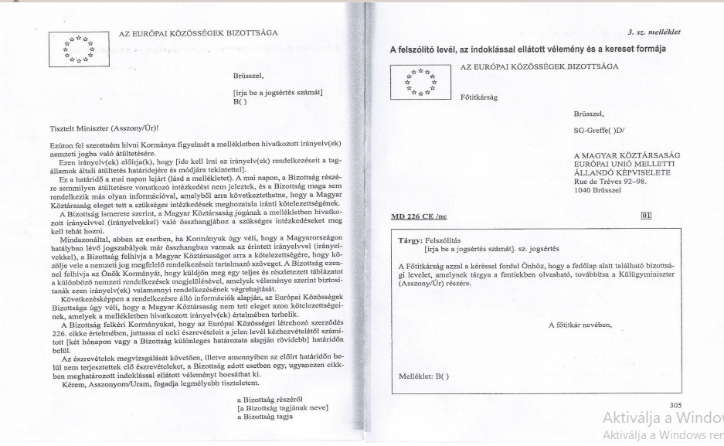
Kötelezettségszegési eljárás szakaszai
Hivatalos felszólítás
Forrás: https://antk.uni-nke.hu/document/akk-copy-uni-nke-hu/eljarasi-tipusok-az-eub-elott.original.pdf

Slide 37
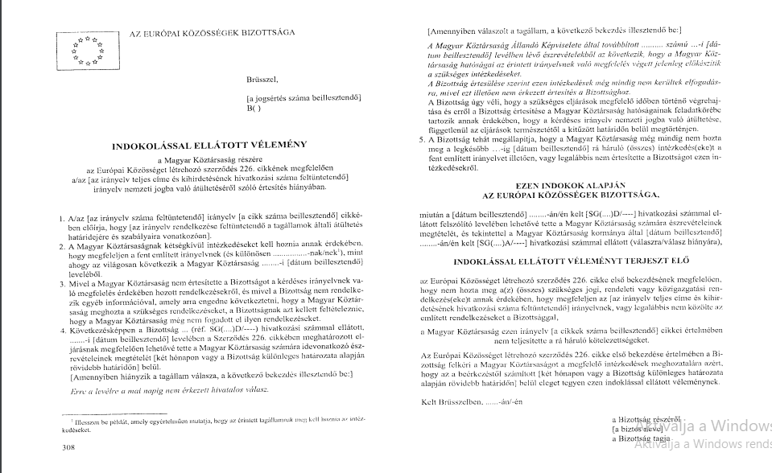
Kötelezettségszegési eljárás szakaszai
Indokolással ellátott vélemény
Forrás: https://antk.uni-nke.hu/document/akk-copy-uni-nke-hu/eljarasi-tipusok-az-eub-elott.original.pdf

Slide 38
Kötelezettségszegési eljárás szakaszai
Irányelv-átültetési kötelezettség elmulasztása
Amennyiben egy tagállam nem tett eleget irányelv átültetési kötelezettségének, a Bizottság meghatározhatja a tagállam által fizetendő átalányösszegnek vagy kényszerítő bírságnak a mértékét. Ha az Európai Bíróság megállapítja, hogy jogsértés történt kényszeríti ezen összegek megfizetésére.
Az ítélet meghozatala utáni helyzet
A tagállam köteles a bírósági ítéletben foglalt szükséges intézkedéseket teljesíteni ésszerű határidőn belül.
Ritkán fordul elő, hogy a tagállam bírósági ítélet után sem szünteti meg az uniós jogsértést, ha még sem teljesítené a Bizottság újabb eljárást kezdeményezhet a Bíróság előtt.

Slide 39
Kötelezettségszegési eljárás
Tagállamok közötti eljárás
A szerződésszegési eljárás másik esete, amikor egy tagállam észleli, hogy egy másik tagállam nem tesz eleget az uniós jogból eredő kötelezettségének és emiatt kezdeményez eljárást.
Ezekben az esetekben a kereset benyújtása előtt a Bizottság elé terjeszti az ügyet. A Bizottság pedig indokolással ellátott véleményt ad. A Bizottság véleményétől függően indítható meg az eljárás.
A Magyarországgal szemben indított kötelezettségszegési eljárásokról bővebben itt olvashat: LINK

Slide 40
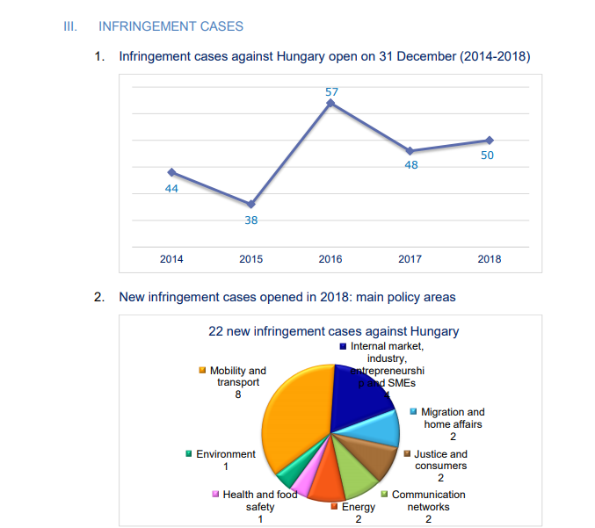
Magyarországgal szemben indított kötelezettségszegési eljárások
2018-ban a Bizottság 644 kötelezettségszegési eljárást indított.
A Magyarországgal szemben indított eljárásokat az ábra szemlélteti:
A kötelezettségszegési eljárásokról bővebben itt olvashat: LINK
Forrás: LINK

Slide 41
Semmissé nyilvánítási per
A semmissé nyilvánítási per célja, hogy azok a jogi aktusok, amelyeknek a jogszerűsége megkérdőjelezhető uniós jogból kikerüljenek.
A semmisségi eljárás főszabályként a Törvényszék hatáskörébe tartozik, azonban ez alól kivételt képeznek azok az ügyek, amelyek az Alapokmány szerint a Bíróság hatáskörébe tartoznak.
Ezek a kivételek a tagállamok, az Európai Parlament és Tanács valamely jogi aktusa ellen benyújtott kereset, illetve az uniós intézmények, az Európai Bizottság, Európai Központi Bank valamely jogi aktusa, illetve mulasztása miatt benyújtott keresetek.

Slide 42
Semmissé nyilvánítási per
Keresetindítási jogosultság
Privilegizált keresetindításra jogosultak:
Tagállamok
Európai Bizottság
Tanács
Európai Parlament
Kvázi privilegizált keresetindításra jogosultak:
Számvevőszék
Európai Központi Bank
Régiók Bizottsága
Tagállam nemzeti parlamentje
Nem privilegizált keresetindításra jogosultak:
Természetes és jogi személyek

Slide 43
Semmissé nyilvánítási per
  A legfontosabb semmisségi oknak a hatáskör hiánya tekinthető, amikor a jogszabályt alkotó uniós szerv nem volt felhatalmazva a jogi aktus megalkotására. De ide tartozik az az eset is, amikor egy jogszabály elfogadásának módja volt jogszabálysértő. Például a konzultációs eljárás keretei között úgy alkottak jogszabályt, hogy az Európai Parlament véleményét kérték, de nem várták meg a választ.
  A semmisségi eljárás klasszikusnak nevezhető ügye a Plaumann ügy (LINK).
  Plaumann német származású gyümölcsimportőr volt, aki a mandarin és narancs keresztezésével kapott gyümölcs importálásával foglalkozott. Németország fel akarta függeszteni a mandarinra kivetett vám beszedését, melyhez a Bizottság beleegyezését kérte. A Bizottság ezt elutasította. Plaumann a Bírósághoz fordult. A Bíróság kimondta, hogy azok a személyek, akik nem címzettjei a konkrét döntésnek csak akkor tekinthetők érintettnek, ha olyan jellegzetességek folytán váltak érintettekké, amely személyesen rájuk jellemző.

Slide 44
Magyar vonatkozású semmisségi ügy
  T-240/10. sz. Magyarország kontra Bizottság
  Az ügy alapja az „Amflora” elnevezésű, géntechnológiával módosított burgonyafajta, amely optimalizált keményítőt tartalmaz műszaki alkalmazásokra (pl. papír, fonal, ragasztó).
  A génmódosítás következtében a burgonya génállományában egy olyan jelzőgén került, amely rezisztens bizonyos antibiotikumok tekintetében.
  A Bizottság 2010 márciusában két határozatott hozott, amelyekben hozzájárult a burgonya termesztés és ipari felhasználás céljából történő forgalomba hozatalához, valamint engedélyezte a burgonyából előállított takarmányt, továbbá az ilyen burgonyát tartalmazó élelmiszereket, amelyekben a genetikailag módosított szervezet véletlenül vagy technikailag elkerülhetetlen módon legfeljebb 0,9%-ban jelen van.
  Magyarország szerint az „Amflora” káros hatással lehet az emberek és az állatok egészségére, környezetére, ezért keresetet indított a Törvényszék előtt a két határozat megsemmisítése érdekében.
  Törvényszéke megsemmisítette az „Amflora” génmódosított burgonya európai termesztését engedélyező határozatot (a határozat itt olvasható: LINK).

Slide 45
Mulasztási per
Az Európai Parlament, az Európai Tanács, az Európai Unió Tanácsa, az Európai Bizottság vagy az Európai Központi Bank mulasztása esetén a tagállamok és az Unió többi intézménye keresettel fordulhat az Európai Unió Bíróságához. Főszabály szerint a mulasztási eljárás a Törvényszék hatáskörébe tartozik.
Erre akkor van szükség, ha a Szerződések rendelkezése ellenére a jogszabály megalkotására vagy adott jogi lépés megtételére nem került sor.
Eljárást lehet indítani akkor is ha a Bizottság a költségvetési tervezetét nem készíti el (a Parlament mulasztási eljárást indíthat a Bizottság ellen).
Keresetindítási jogosultság
Privilegizált keresetindításra jogosultak:
Tagállamok
Európai Bizottság
Tanács
Európai Tanács
Európai Parlament
Európai Bizottság
Európai Központi Bank
Nem privilegizált keresetindításra jogosultak:
Természetes és jogi személyek

Slide 46
Kártérítési perek
A kártérítési felelősség felmerülhet az Európai Unió, illetve a tagállamok jogsértése kapcsán.
A kártérítési igényt ötéves általános elévülési időn belül lehet érvényesíteni, egyéb feltétel nem korlátozza a felperesek igényérvényesítését.
Beszélhetünk kontraktuális felelősségről (szerződéses) és deliktuális (szerződésen kívüli) felelősségről.
Kontraktuális felelősség
Az Európai Unió Bíróságának hatásköre kiterjed arra, hogy az Unió által megkötött szerződésekben foglalt választottbírósági kikötés alapján határozatot hozzon. A szerződő felek kikötése vonatkozhat rendes tagállami bíróság, vagy harmadik állam bíróságának joghatóságára is, így ezekben az esetekben a tagállami bíróságok jogosultsága is fennáll.
Deliktuális felelősség
Az Európai Unió Bírósága hatáskörrel rendelkezik a szerződésen kívüli felelősségi kártérítési vitákban. A szerződésen kívüli felelősség esetén az Unió megtéríti az intézményei vagy alkalmazottai által feladataik teljesítése során okozott károkat.
A károk megtérítéséhez több feltétel együttes teljesülése szükséges, így:
• a magatartás jogellenessége,
• a tényleges károsodás bekövetkezése és
• az állítólagos magatartás és a kár közötti ok-okozati összefüggés.

Slide 47
Jogorvoslatok
A fellebbezés
A Törvényszék határozata ellen a Bírósághoz fellebbezést lehet benyújtani a megtámadott határozat közlésétől számított két hónapon belül.
A fellebbezésben lehet hivatkozni a Törvényszék hatáskörének hiányára, a fellebbező érdekeit hátrányosan befolyásoló eljárási szabálytalanságra, továbbá az uniós jognak a Törvényszék általi megsértésére.
Felülvizsgálat túlnyomórészt nem élő jogintézmény, ezért kivételes esetekben fordulhat elő. A Törvényszék határozatával szemben az első főtanácsnok indítványozhat felülvizsgálatot. Jelenleg csak elvi lehetőség van erre.
Perújítás egy ritka rendkívüli jogorvoslati forma. Ebben az esetben a felek az ítélet meghozatalától számított 10 éven belül a Bírósághoz fordulhatnak, ha olyan döntő jelentőségű tény merült fel, amely az ítélet meghozatalát megelőzően ismeretlen volt.
Vélemény kérése iránti eljárás
Vélemény iránti kérelmet bármely tagállam, az Európai Parlament, a Tanács vagy az Európai Bizottság terjeszthet elő. Olyan esetekben kérhető az Európai Bíróság véleménye, ha az Európai Unió nemzetközi megállapodást tervez aláírni.
Ha a Bíróság kedvezőtlen véleményt ad, a megállapodás akkor léphet hatályba, ha azt módosítják.

